Slide 1
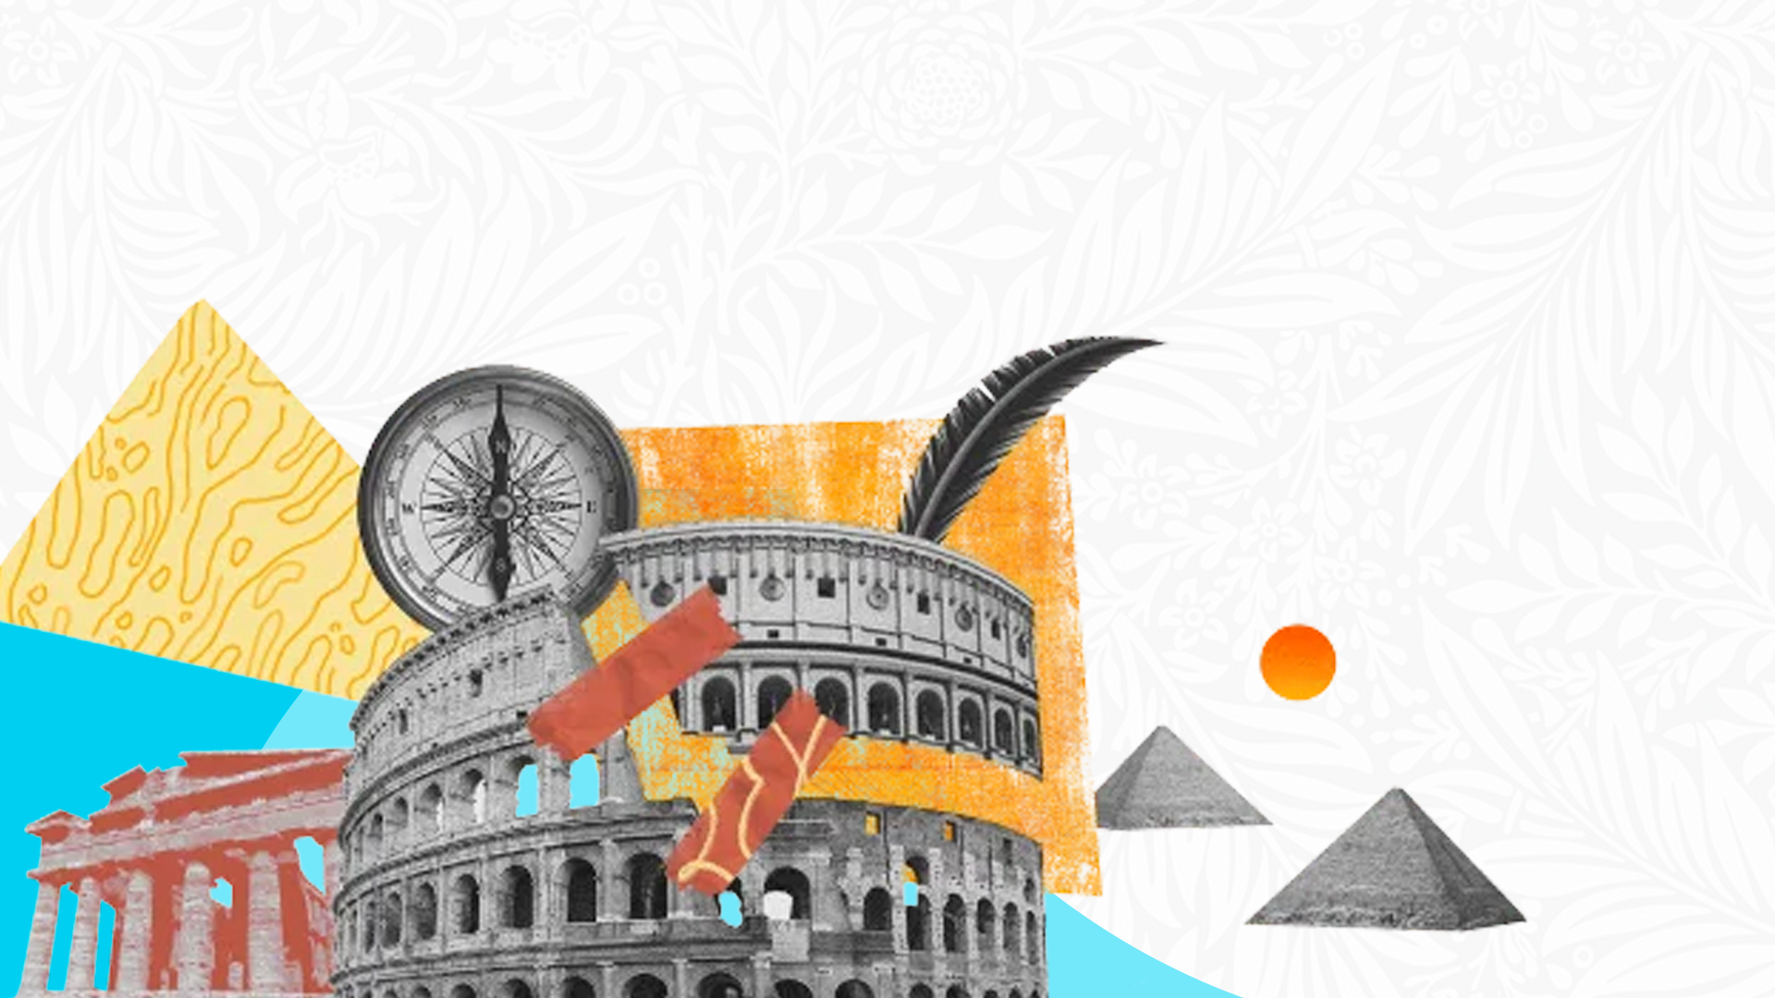
HISTÓRIA DO BRASIL
9º ANO
A primeira República no Brasil

Slide 2
Primeira da República do Brasil
15
NOV
Mas, afinal de contas, o que é uma República?

Slide 3

Relembrando
O que você aprendeu no oitavo ano?
Você estudou que na Europa o trabalho agrícola foi sendo substituído pelo industrial, e que o rei foi perdendo seu poder absoluto, tendo que jurar a uma constituição.
Você descobriu ainda que todas essas mudanças também chegaram a América, onde os capitais insaciáveis de novos mercados estimularam os processos de independências em todo o continente.
a segunda metade do século XVII e a primeira metade do século XIX a civilização ocidental passou por profundas mudanças, cujos reflexos se fazem sentir em grande parte ainda em nossos dias.
Clique no ícone abaixo e relembre esses assuntos.

Slide 4

A Primeira República no Brasil
Pergunta-desafio
As armas nacionais, ou brasão nacional, são um dos mais importantes símbolos oficiais da República brasileira.
Esse símbolo foi criado sob encomenda própria do primeiro presidente, o Marechal Deodoro da Fonseca.
Mas, afinal de contas, o que é uma República? O que significa dizer que, atualmente, vivemos sob o regime republicano?
Ao longo da aula você reunirá todas as pistas e ao final, conseguirá resolver esse desafio!

Slide 5
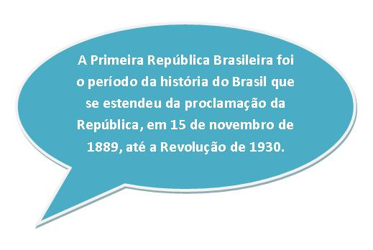

Por que isso é importante?
Esse período foi especialmente rico. Foi a Primeira República o momento da industrialização e urbanização, que levaram ao nascimento de novos movimentos e a entrada em cena de novos atores sociais, como operários e militares.
Compreender as condições políticas, sociais, culturais e econômicas que marcaram esse período, pode revelar uma série de aspectos importantes da própria história nacional. Entre eles, o reconhecimento das permanências e mudanças no processo histórico brasileiro. Através de sua análise, por exemplo, podem-se melhor compreender os comportamentos atuais, os valores, a forma de organização e as características da atual sociedade brasileira.

Slide 6

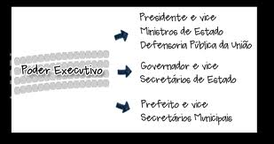
1 – A ideia da divisão dos três poderes foi amplamente discutida pelo filósofo iluminista Montesquieu. Mas para ele, cada um dos poderes deveria se equilibrar entre a autonomia e a intervenção dos demais poderes. Desta forma, cada um deles não deveria ser desrespeitado nas funções que deveria cumprir. O regime republicano brasileiro também irá adotar essa divisão de poderes. Diante disso, o Poder Executivo tem como função:
(a) criar leis.
(b) executar as leis.
(c) julgar as leis.
(d) julgar e elaborar as leis.
http://geoconceicao.blogspot.com.br/2012/07/poder-executivo.html

Slide 7
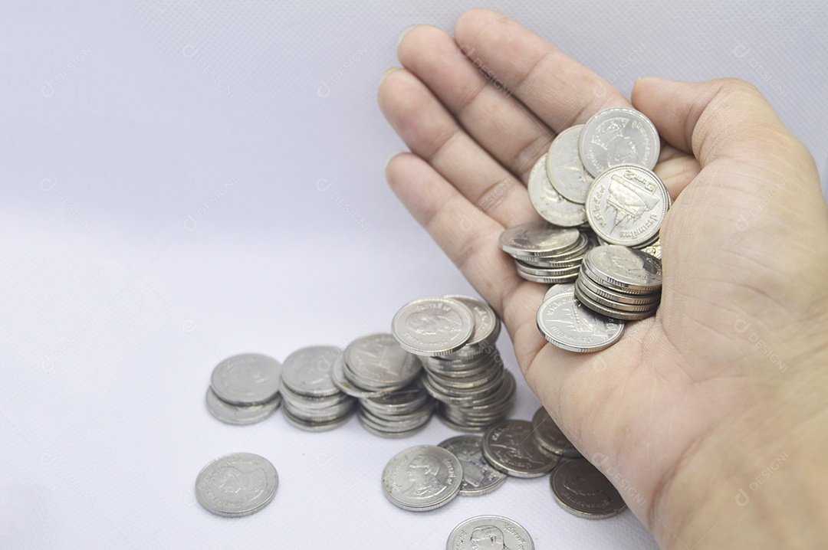
2 – Durante a Primeira República (1889-1930), foi o principal produto da economia brasileira:
Pau-Brasil.
Cana-de-açúcar.
Café.
Borracha.

Slide 8
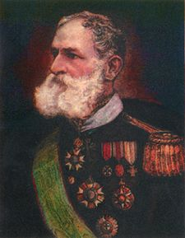
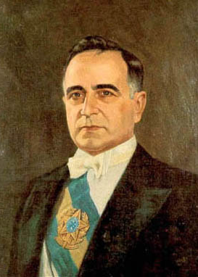
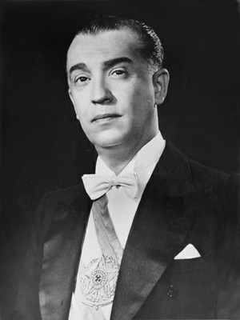
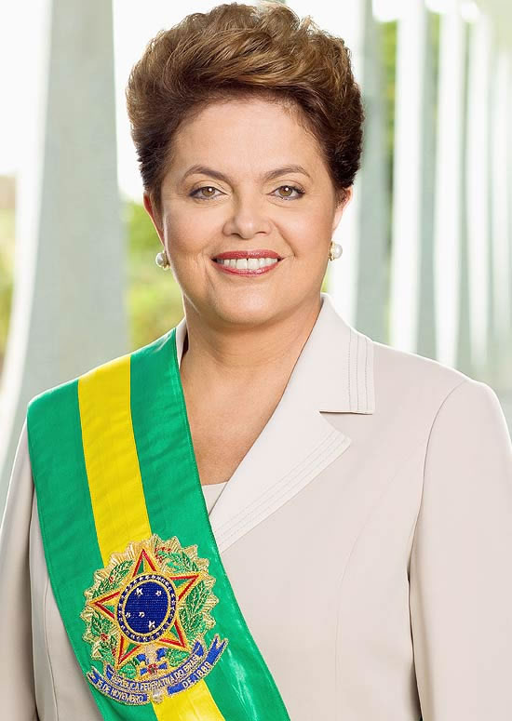
Para refletir
A República foi instalada no Brasil oficialmente em 1889, no dia 15 de novembro. A partir deste momento o Brasil deixou de ser um país monárquico (governado por um rei) e passou a ser um país republicano, onde os governantes passaram a ser eleitos periodicamente pelo voto.
Observe as imagens abaixo. Elas nos dizem muito sobre a República:
O que essas imagens possuem em comum? Você saberia dizer, que relações existem entre elas e a República brasileira?

Slide 9
Entendendo o que é República
República é uma expressão abrangente e amplamente utilizada

Slide 10



Um exemplo sobre República
Clique no ícone ao lado para assistir a reportagem exibida pelo Jornal Nacional, da Rede Globo, em 1º de janeiro de 2011.

Slide 11
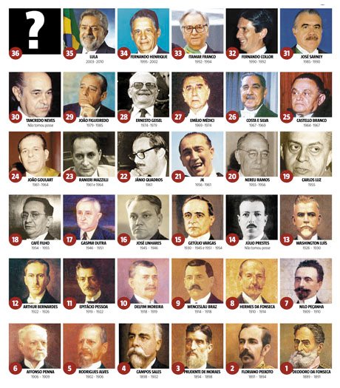
Quanto você sabe sobre os presidentes do Brasil?
O Brasil já teve 34 pessoas que exerceram a chefia de governo e de estado da nação desde a Proclamação da República até os dias atuais.
Mas, quanto você sabe sobre os presidentes do Brasil?

Slide 12

Aula 01: A Primeira República no Brasil
ATIVIDADE 12: Educoquiz 2 – O que você aprendeu até aqui?
1 – “O golpe de 15 de novembro de 1889 derrubou a Monarquia e deu início à República”. (Cláudio Vicentino. Projeto Radix: história, 8º ano. São Paulo: Scipione, 2006).
A palavra destacada no texto acima, refere-se:
ao governo de militares, eleito no Brasil pelo voto indireto.
ao poder hereditário do presidente de uma nação.
à forma de governo na qual o chefe do Estado é eleito pelo povo.
(d) à forma de governo na qual o chefe do Estado é imposto ao povo.

Slide 13
No dia 15 de novembro de 1889, foi instalado no Brasil o governo:
(a) de Floriano Peixoto.
(b) provisório de D. Pedro II.
(c) de Dilma Rousseff.
(d) provisório de Deodoro.

Slide 14
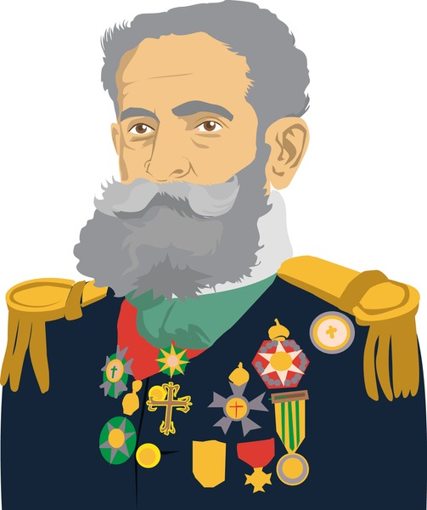
O Governo Provisório
Foi formado na própria noite do dia 15 de novembro de 1889 um Governo Provisório, que se estenderia até fevereiro de 1891, chefiado pelo marechal Deodoro da Fonseca.
Aprofunde mais seus conhecimentos!

Slide 15
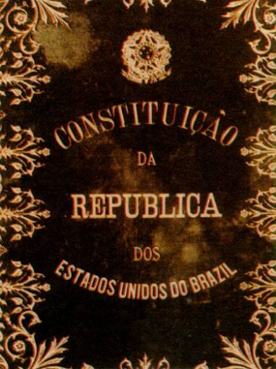
A Constituição de 1891
Reunidos, os deputados elaboraram a primeira Constituição da República, que foi promulgada em 24 de fevereiro de 1891.
A nova Constituição, além de manter os decretos do então presidente, Marechal Deodoro apresentou algumas novidades.

Slide 16
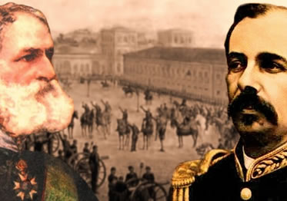
A República da Espada
O período republicano que se entende de 1889 a 1894 é conhecido como República da Espada.
Durante este período, os governantes do Brasil foram dois militares, os marechais Deodoro da Fonseca (1889-1891) e Floriano Peixoto (1891-1894).

Slide 17
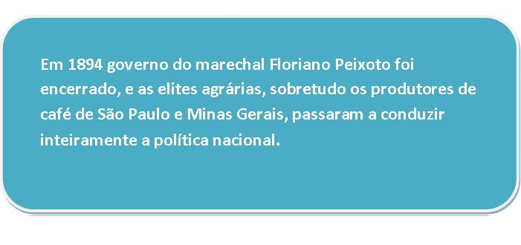
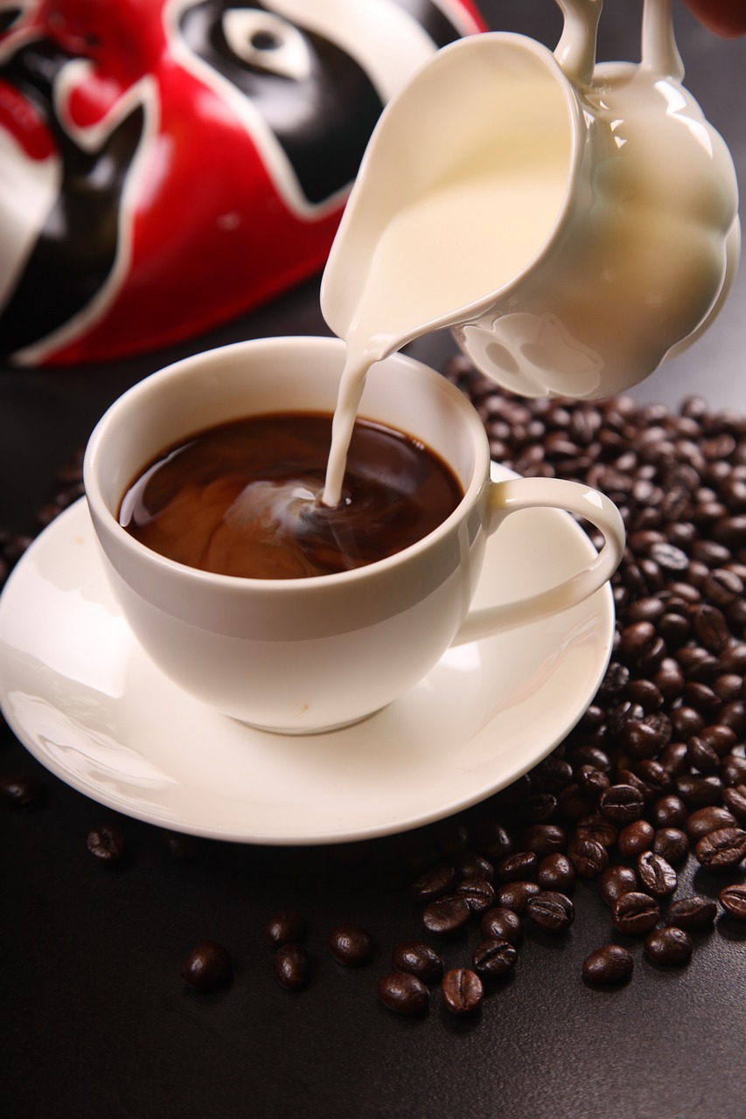
A República Café com Leite
A direção política do país passou a ser exclusividade dos fazendeiros, e assim permaneceu até 1930.

Slide 18
A República Café com Leite
O controle que esses fazendeiros exerciam sobre a política nacional era mantido por três elementos fundamentais:
O Coronelismo e o voto de cabresto – Os coronéis, grandes proprietários de terra, tinham o domínio político na área que atuavam. Como o voto era aberto e não secreto, era fácil controlar os eleitores utilizando diversos instrumentos para forçar a população a votar em seus candidatos.

Slide 19
A República Café com Leite
A Política dos Governadores – Essa prática consistia numa troca de favores entre o governo federal e o estadual a fim de eleger deputados e senadores favoráveis ao presidente da República. Em troca, o governo federal prometia não intervir nos Estados.
O acordo do café com leite – Os produtores de café paulistas se revezavam no poder federal com os produtores de café e leite de Minas Gerais.

Slide 20
A República Café com Leite
Clique nos ícones abaixo e conheça esses elementos!
Avalie a relação e a dependência política entre o governo federal, estadual (grandes fazendeiros) e coronéis, durante o período da República café com leite.
!

Slide 21
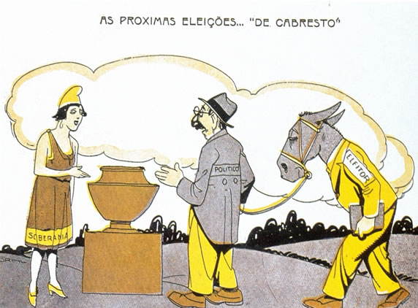
Vamos praticar um pouco?
Agora que você já conhece um pouco mais sobre a República Café com Leite, vamos analisar a charge abaixo. Para isso, utilize o que você aprendeu no seu Caderno Pedagógico, se preciso volte à página 4. Como era possível manter os representantes de São Paulo e Minas Gerais no poder?.
http://elaine-abreu.blogspot.com.br/2010/11/republica-velha.html

Slide 22


A economia na Primeira República
O café continuava a ser, durante a Primeira República, o principal produto de exportação brasileiro.
Contudo, com a imigração europeia e a realização de novos investimentos, o Brasil começava também a esboçar a sua feição urbana e industrial.
A Economia Cafeeira – Já no início da República São Paulo era um grande produtor de café graças a alta de preços nos mercados internacionais. Além disso, através do Convênio de Taubaté, o governo federal procurava auxiliar os cafeicultores em caso de queda nos preços
Comércio e Industria na República Velha – Durante o período da República Velha a principal atividade econômica era a agricultura. Mas, foi nesse período que foram lançadas as bases do desenvolvimento do comércio e da indústria no Brasil.

Slide 23
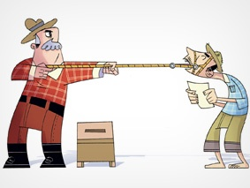
Observe a charge abaixo.
A charge faz referência a um fenômeno da política brasileira presente durante o período da República Café com Leite. É uma caricatura do que ficou conhecido como:
Voto de cabresto.
Democracia eleitoral.
(c) Corrupção política.
(d) Voto censitário.

Slide 24
“São Paulo e Minas Gerais representavam, durante a Primeira República, as principais forças econômicas do país: o primeiro estado era responsável pela maior parte da produção de café e Minas, além de produzir café, respondia também pela criação do gado leiteiro”.
(VICENTINO, Cláudio. História do Brasil. São Paulo, Scipione, 2003. P. 303)
A aliança política entre os pecuaristas mineiros e os cafeicultores paulistas ficou conhecida na Primeira República como:
Esquema do mensalão.
Política do café com leite.
Política do encilhamento.
República da Espada.

Slide 25
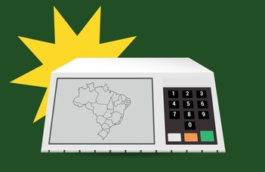
Sistema de votação atual.
Clique e assista!
Hoje em dia, ao contrário do que ocorria na Primeira República, os brasileiros podem participar da vida política do pais com tranquilidade, pois sabem que seu voto é secreto e seguro. Só o eleitor é quem sabe em quem votou.
Mas será que isso é suficiente para evitar que grupos poderosos influenciem os eleitores? Será que alguém ainda influencia as opções dos eleitores no local em que você vive?
Produza agora uma redação dissertativa sobre o assunto. Não esqueça de justificar sua posição.

Slide 26
OBRIGADO!

Slide 27
Referencias bibliográficas
Historia: 9/ Gilberto Cotrim, Jaime Rodrigues. – 2. ed. – São Paulo: Saraiva, 2015
https://www.todamateria.com.br/historia/

